Slide 1
E1-E题
作者：何启荣

Slide 2
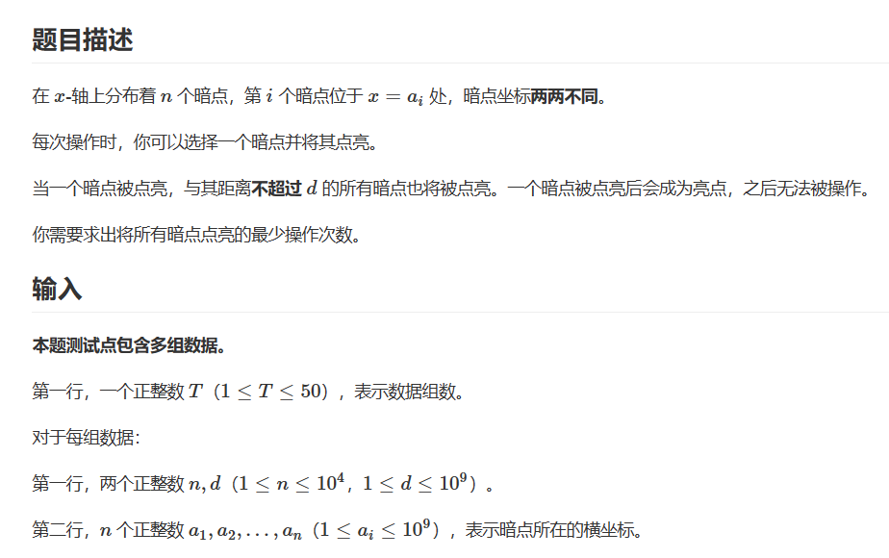
E1-E题目

Slide 3
解题思路
根据题目：
当一个暗点被点亮，与其距离不超过d的所有暗点也将被点亮。
可知：
将一个暗点点亮时，可以从其左右两边传递点亮与其距离不大于d的点。换句话说，若一个点是被传递点亮的，那么它要么从左边被点亮，要么从右边被点亮。
但只要我们稍稍思考就能发现：
传递点亮的两个点间的关系是相互的
比如：有两个点a和b，a在b左侧，若a点能被b点传递点亮，那么b点肯定也能被a点传递点亮。
因此，我们只需要从x=1处，从左到右依次判断各个暗点的操作情况即可。

Slide 4
解题步骤
1. 将所有暗点按坐标顺序从小到大排序；
2. 默认选中第一个暗点，记被选中的点为起始u点；
3. 依次检测在u点后的所有暗点，按照如下规则处理：
- 若该暗点与u点距离小于d，则标记为点亮；
- 当遇到第一个与u点距离大于d的暗点时，结束本轮检测，记该暗点为新的起始u点；
4. 从当前的起始u点开始，重复进行第三步，每更改一次起始u点标记，点亮操作次数就加一，直到检测完所有的暗点。

Slide 5
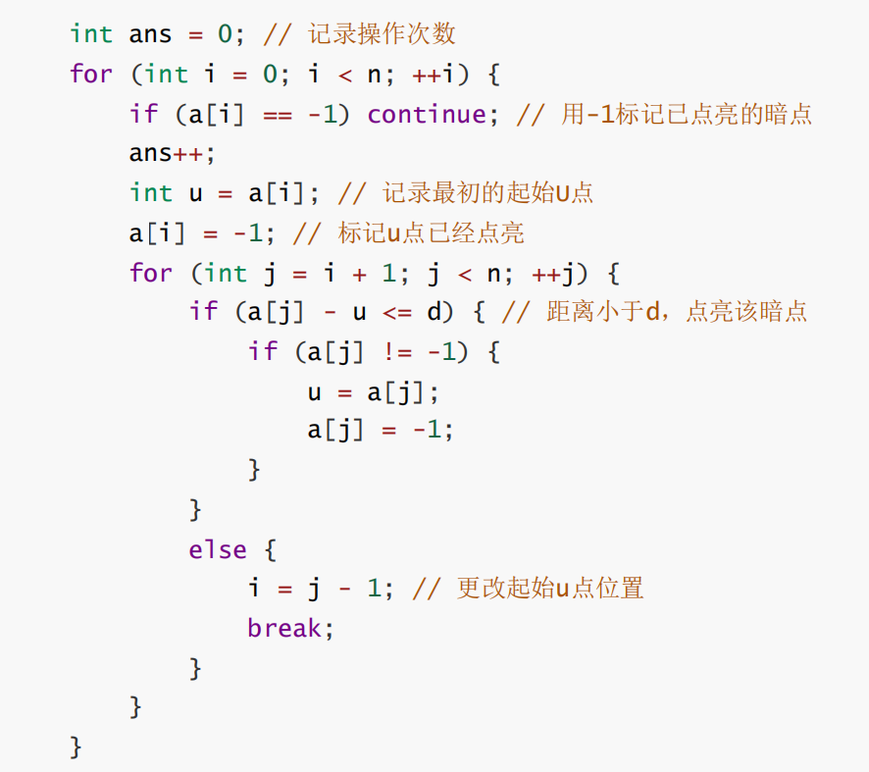
核心代码
1. 默认选中第一个暗点，记被选中的点为起始u点；
2. 依次检测在u点后的所有暗点，按照如下规则处理：
- 若该暗点与u点距离小于d，则标记为点亮；
- 当遇到第一个与u点距离大于d的暗点时，结束本轮检测，记该暗点为新的起始u点；
3. 从当前的起始u点开始，重复进行第2步，每更改一次起始u点标记，点亮操作次数就加一，直到检测完所有的暗点。

